Slide 1
Самый классный
класс!

Slide 2
Самый лучший в мире класс-
Это сказано про нас!
Мы вперёд шагаем смело,
По плечу любое дело!

Slide 3
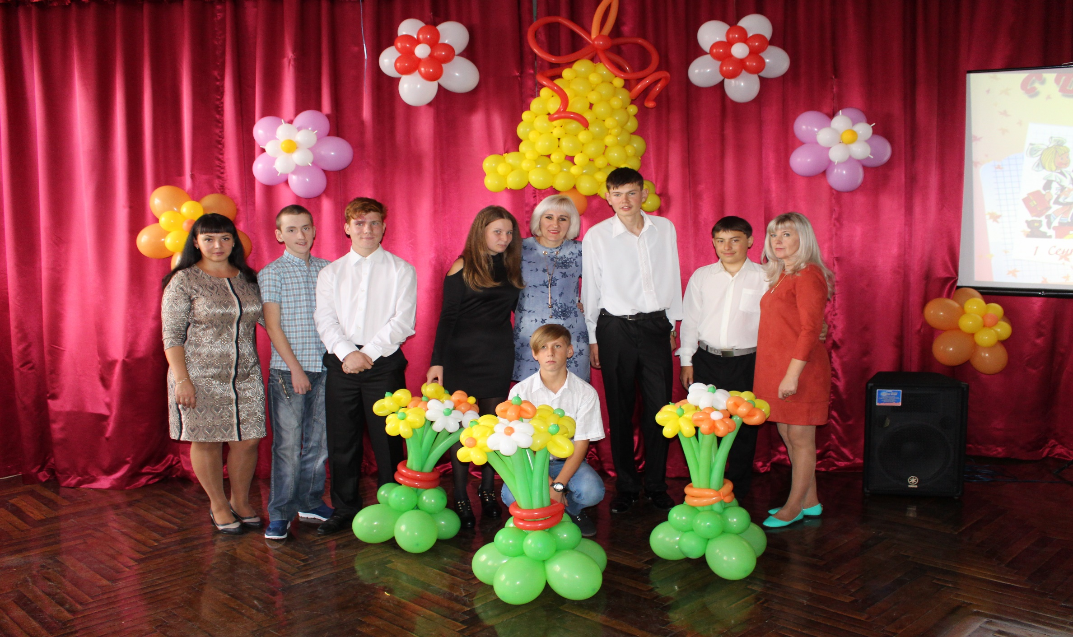

Slide 4
Вместе танцуем, поём и играем,
Трудимся, учимся и отдыхаем.
Мы – друзья прекрасные…

Slide 5
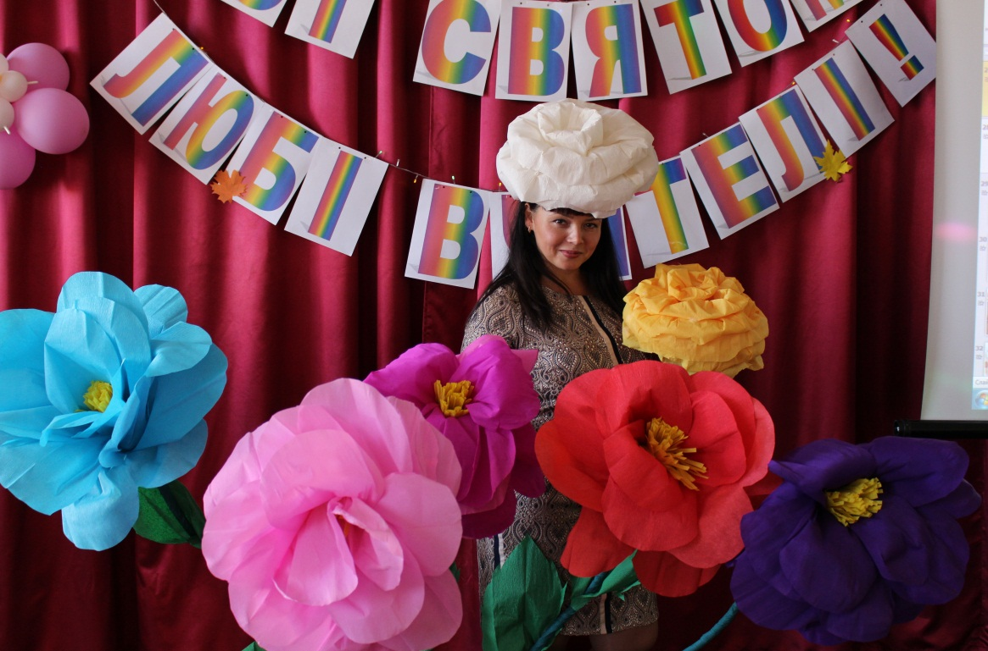
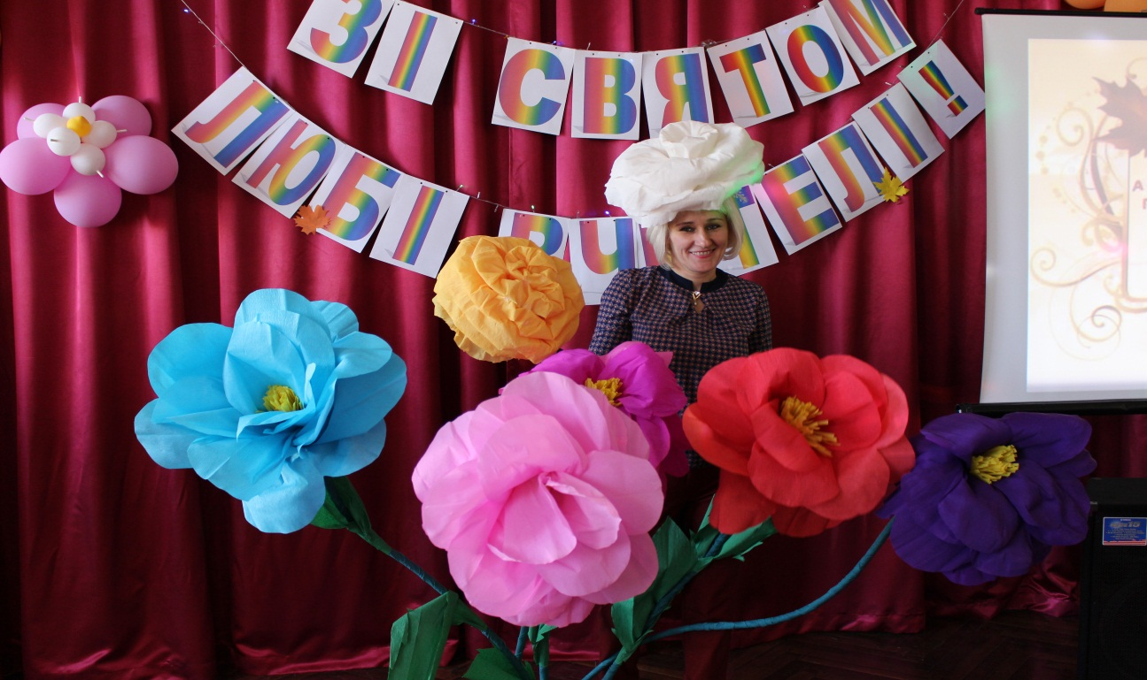
А это – наши классные!

Slide 6
В классе так заведено:
Все мы вместе, заодно!
Все мы – дружная семья,
Хоть отдельно –
каждый «Я»!

Slide 8
Дружба – главное чудо всегда,
Сто открытий для нас таящая.
И любая беда – не беда,
Если рядом друзья настоящие!

Slide 12
Мы ребята – молодцы!
Все - танцоры и певцы.
Спешим на сцену мы всегда,
Каждый – яркая звезда!

Slide 16
Нам по плечу любое дело:
Из бисера плетём умело,
Работы пыльной не боимся,
К труду с желанием
стремимся!

Slide 19
Мы ловкие и сильные, быстрые, спортивные! Спорт ребятам всегда нужен. Мы со спортом очень дружим!

Slide 22
Наш 9 – просто ас!
Самый лучший
в школе класс!

